Slide 1
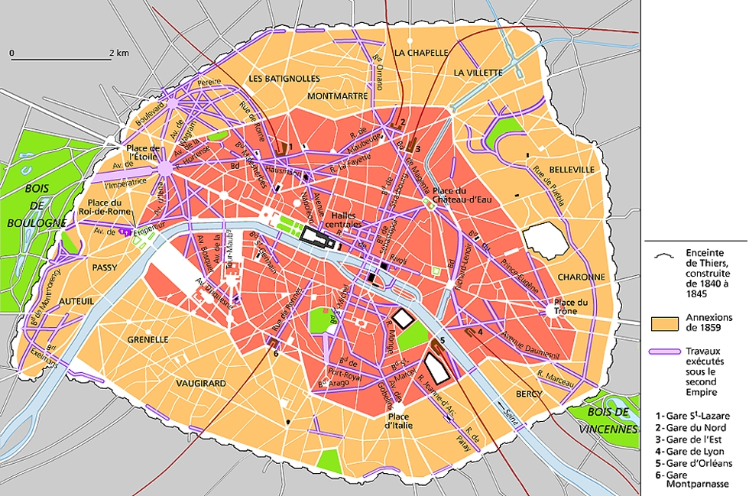
Le Paris de la IIIe République :
A partir de 1859, Paris connaît de grandes modifications. La ville annexe de nouveaux quartiers et bâtit une nouvelle muraille appelée l’enceinte de Thiers.
3 campagnes de travaux dirigées par le Préfet Haussmann vont ensuite transformer la ville et permettre sa modernisation.
La 1ère campagne de 1852 à 1859 : de nouvelles avenues sont tracées dont l’avenue Rivoli soit au total 9,5 km de voirie.
La 2e campagne de 1859-1867 : 25 km de voirie dont la place de la République et le boulevard Voltaire jusqu’à la place du Trône (future place de la Nation)
La 3e campagne, près de 30km de rue , débute en 1869 mais la chute de l’empereur puis le soulèvement parisien lors de la Commune en Mars 1871, interrompent les travaux qui seront terminés sous la IIIe République dans les années 1920.

Slide 2
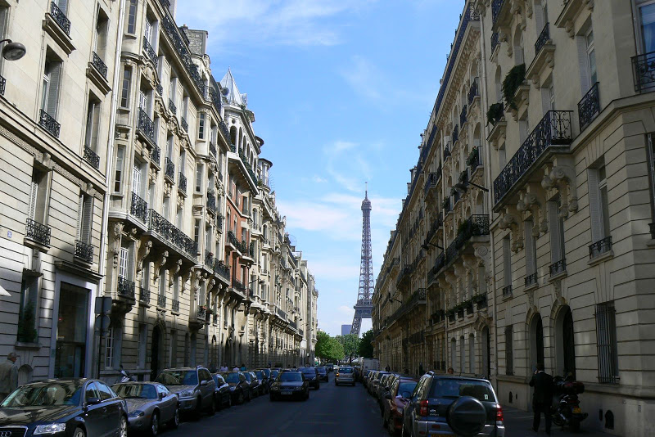
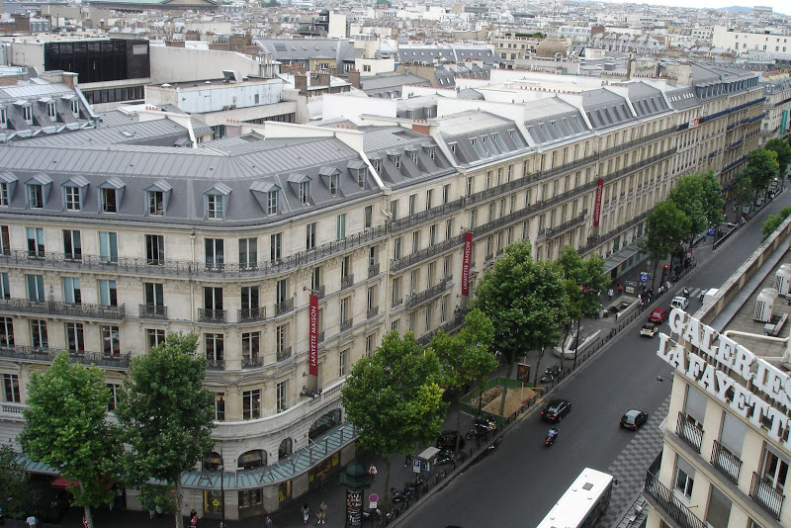
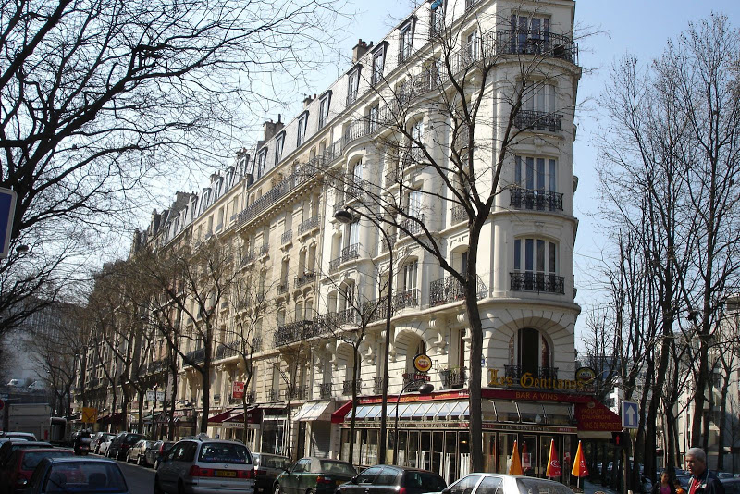
Les immeubles haussmanniens.
Les immeubles Haussmanniens sont en réalité des constructions qui répondent aux règles d’urbanisme fixées par le préfet.
Les immeubles ne peuvent avoir que 6 niveaux sous la corniche puis des combes aménagés. Chaque niveau ne peut dépasser 2,60m. Ainsi, les immeubles ne peuvent dépasser une vingtaine de mètre de hauteur, ce qui donne un aspect homogène à l’architecture parisienne.

Slide 3
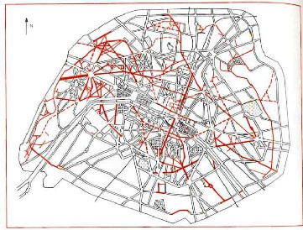
Inscrire la République dans la capitale.
La IIIe république est dans ses 1^{ères} années très contestée par les monarchistes. De plus, les citoyens français qui n’ont alors jamais exercé leurs droits politiques, sont encore peu attachés au nouveau système. Le sentiment d’appartenance à une classe sociale ou l’attachement à une province d’origine sont plus fréquents dans la société que le sentiment d’appartenir à une nation républicaine et démocratique.
Les monuments publics, les statues disposées dans la ville vont devenir des éléments clés de la construction du sentiment républicain.
Les places :
de la République,
de la Bastille,
de la Nation
deviennent des lieux symboliques de la République.
L’axe Nation-Bastille-République est au centre de la vie civique de la IIIème République, on y organise les grands commémorations.

Slide 4
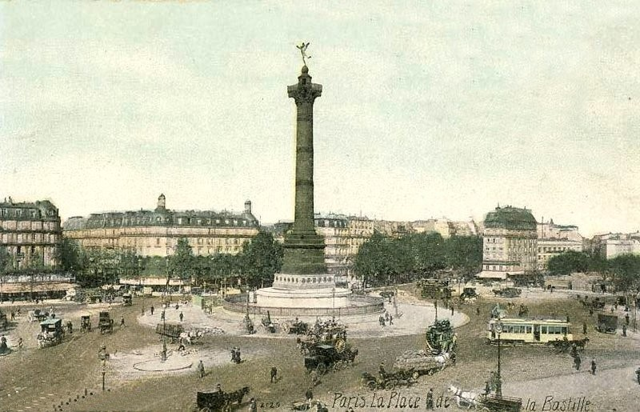
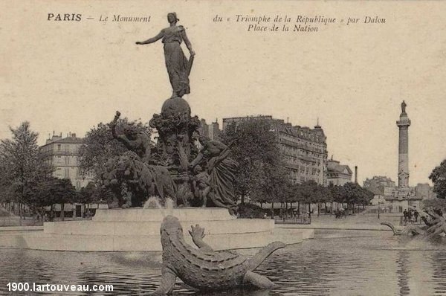
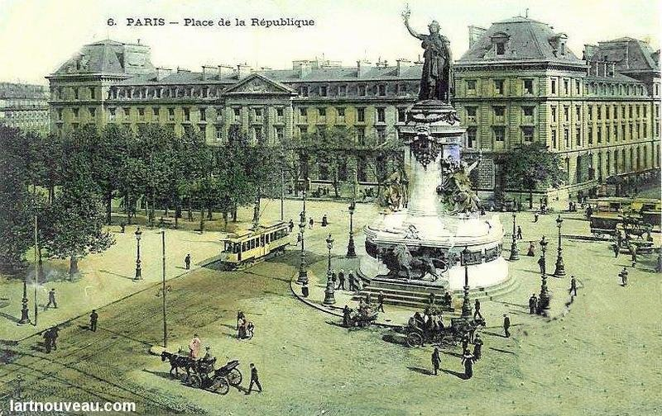
Trois places au cœur du Paris de la République.
Place de la Nation
Place de la Bastille
Place de la République
.
Par leur nom et leur décoration , les Trois places montrent l’importance pour l’Etat de célébrer la République, la Révolution et la Nation.

Slide 5
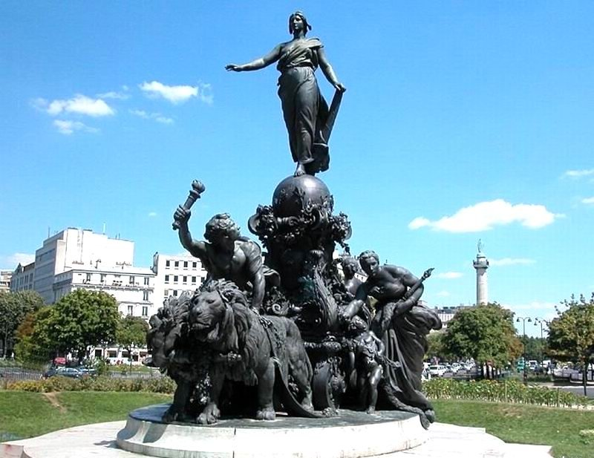
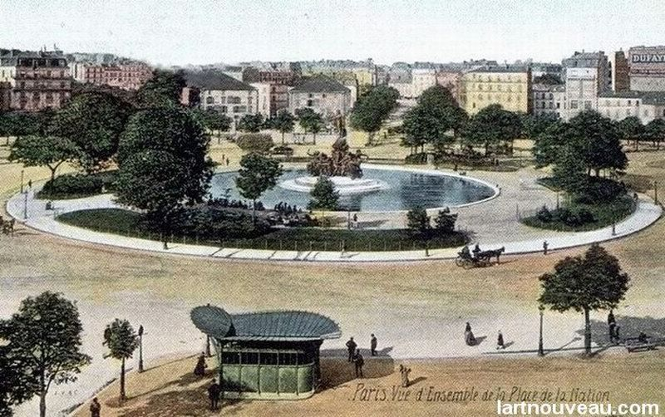
Le triomphe de la République de Jules Dalou, place de la Nation.
La Place de la Nation est une ancienne place royale qui porta longtemps le nom de place du Trône, puis fut appelée place du trône renversée et prit après 1870, le nom de Place de la Nation.
L’œuvre de Jules Dalou est monumentale. Commandé en 1878 par la municipalité de Paris, elle ne fut terminée qu’en 1899.
Une version en plâtre fut inaugurée en 1889 pour commémorer le centenaire de la Révolution.
Primitivement placée au centre d’un bassin, la place fut réaménagée au XXe siècle. C’est aujourd’hui un square circulaire.

Slide 6
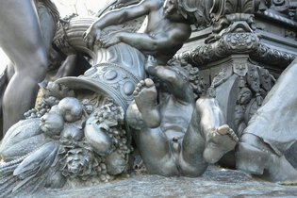
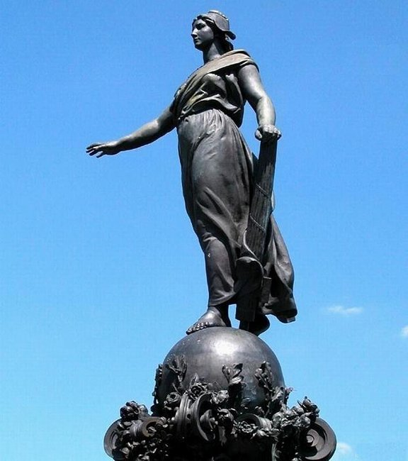
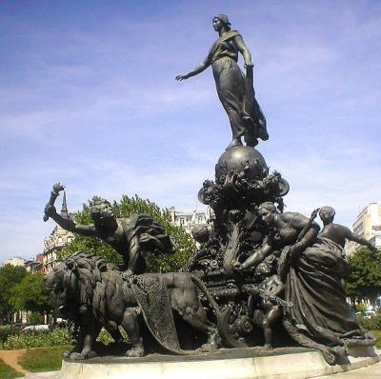
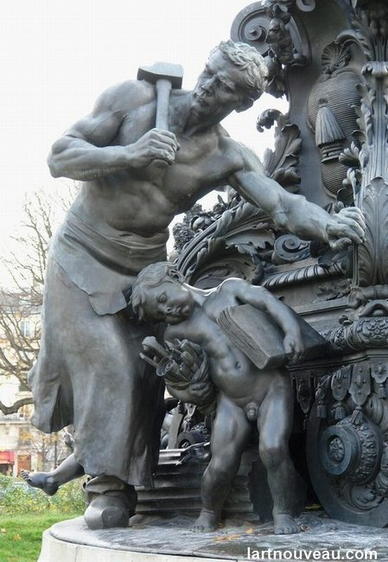
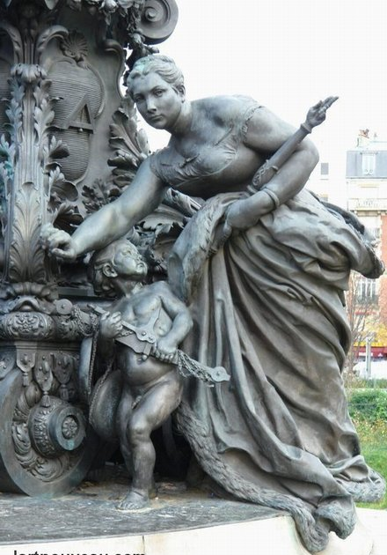
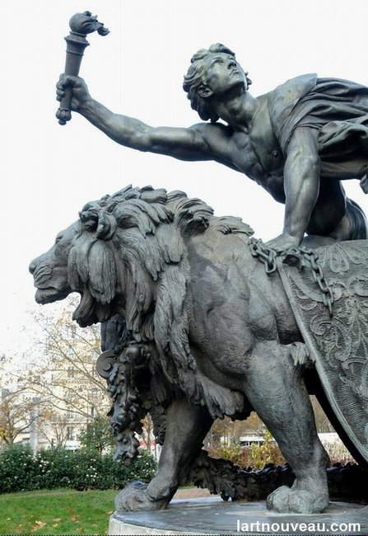
L’analyse de la sculpture.
La paix apportant l’abondance.
Identifiez chaque allégorie présente dans l’œuvre.
La République
La justice.
Le Génie de la Nation sur un char tiré par des lions guidant la République
Le travail et l’école

Slide 7
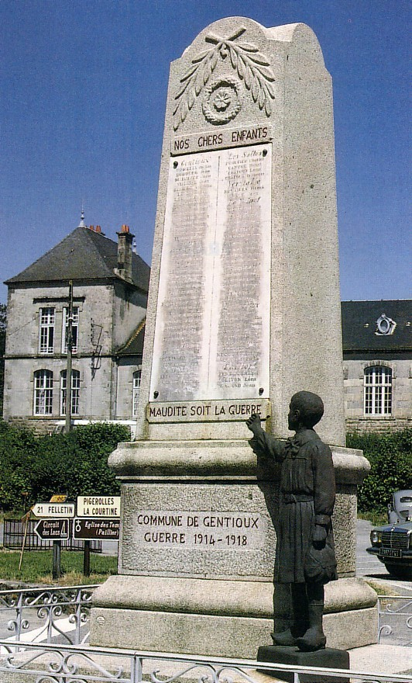
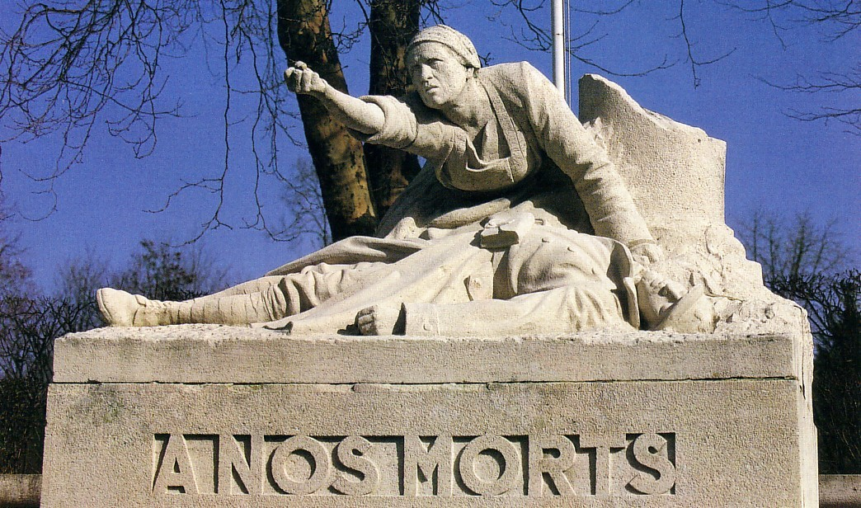
Conclusion :
Durant la IIIe République, l’Etat et les communes commandèrent de nombreuses œuvres d’art dont le but était de glorifier la République et ses apports et ainsi accroître l’esprit républicain.
La 1ère Guerre Mondiale sera un autre tournant, chaque commune se dote alors d’un monument commémorant le sacrifice « des enfants de la patrie ».

